Slide 1
Obvod a obsah lichobežníka

Slide 2
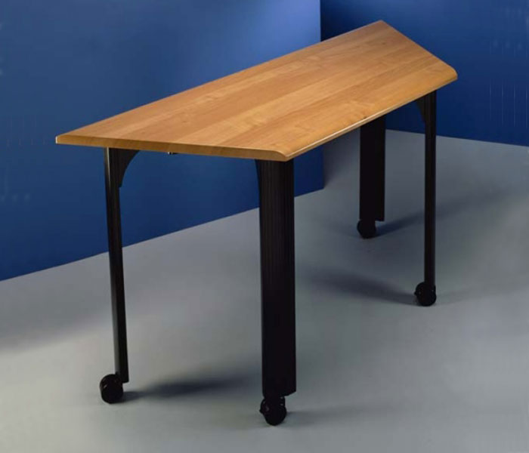
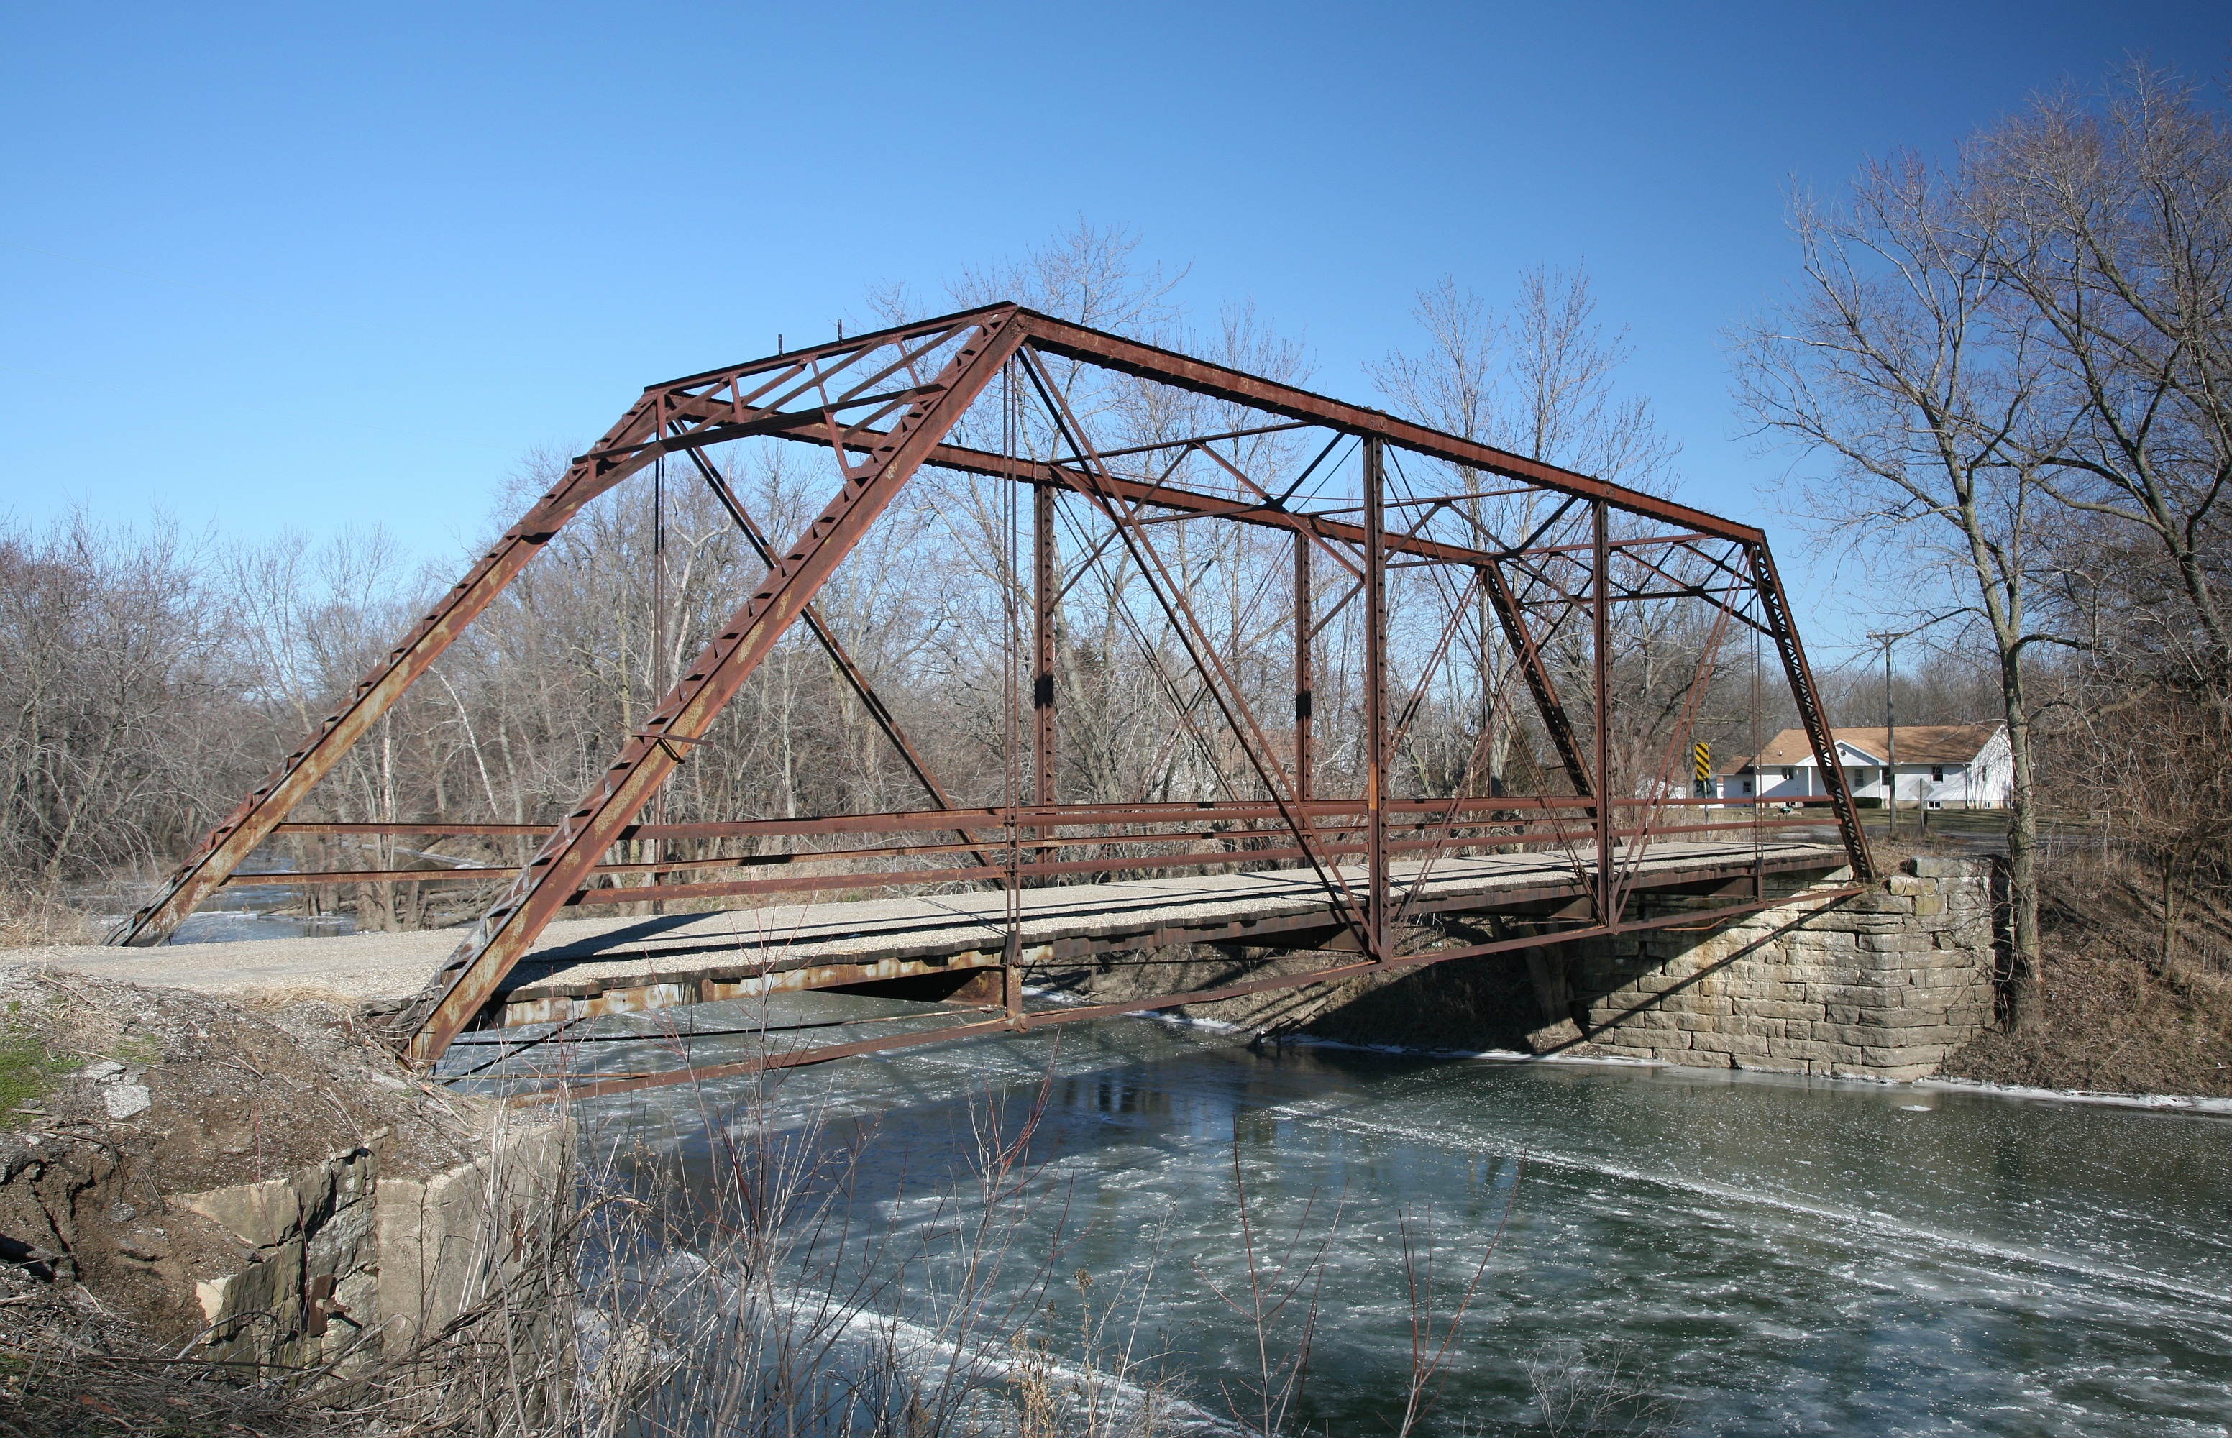

Slide 3
Čo je to lichobežník?
Lichobežník je štvoruholník s dvoma rovnobežnými a dvoma rôznobežnými stranami.
Lichobežník je štvoruholník.
Uhlopriečky v lichobežníku sa rozpoľujú.
Výška lichobežníka je vzdialenosť jeho základní.
Základne lichobežníka môžu byť zhodné.
Ramená lichobežníka môžu byť rovnobežné.

Slide 5
